Slide 1

«Реализация стандартов
"Умного города" на примере г. Костромы».
Управление цифрового развития Администрации города Костромы
Суханов Сергей Юрьевич,
начальник Управления цифрового развития
Администрации города Костромы

Slide 2
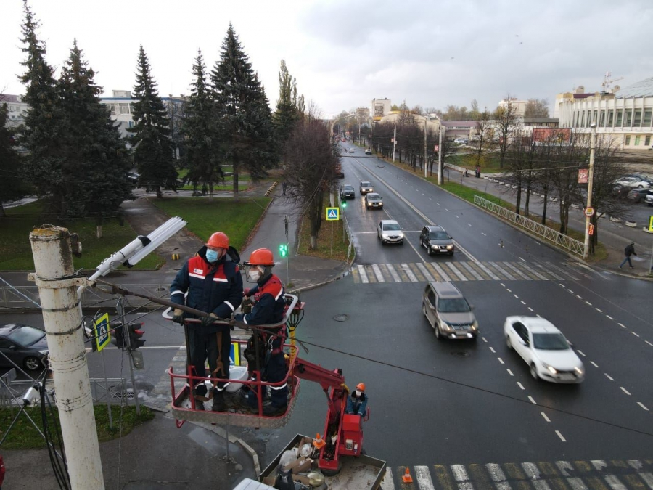
Система энергоэффективного городского освещения
Управление цифрового развития Администрации города Костромы
1500 новых светодиодных светильников
Автоматическая система управления
наружным освещением
Возмещение затрат за счет экономии при оплате за электроэнергию по уличному освещению

Slide 3
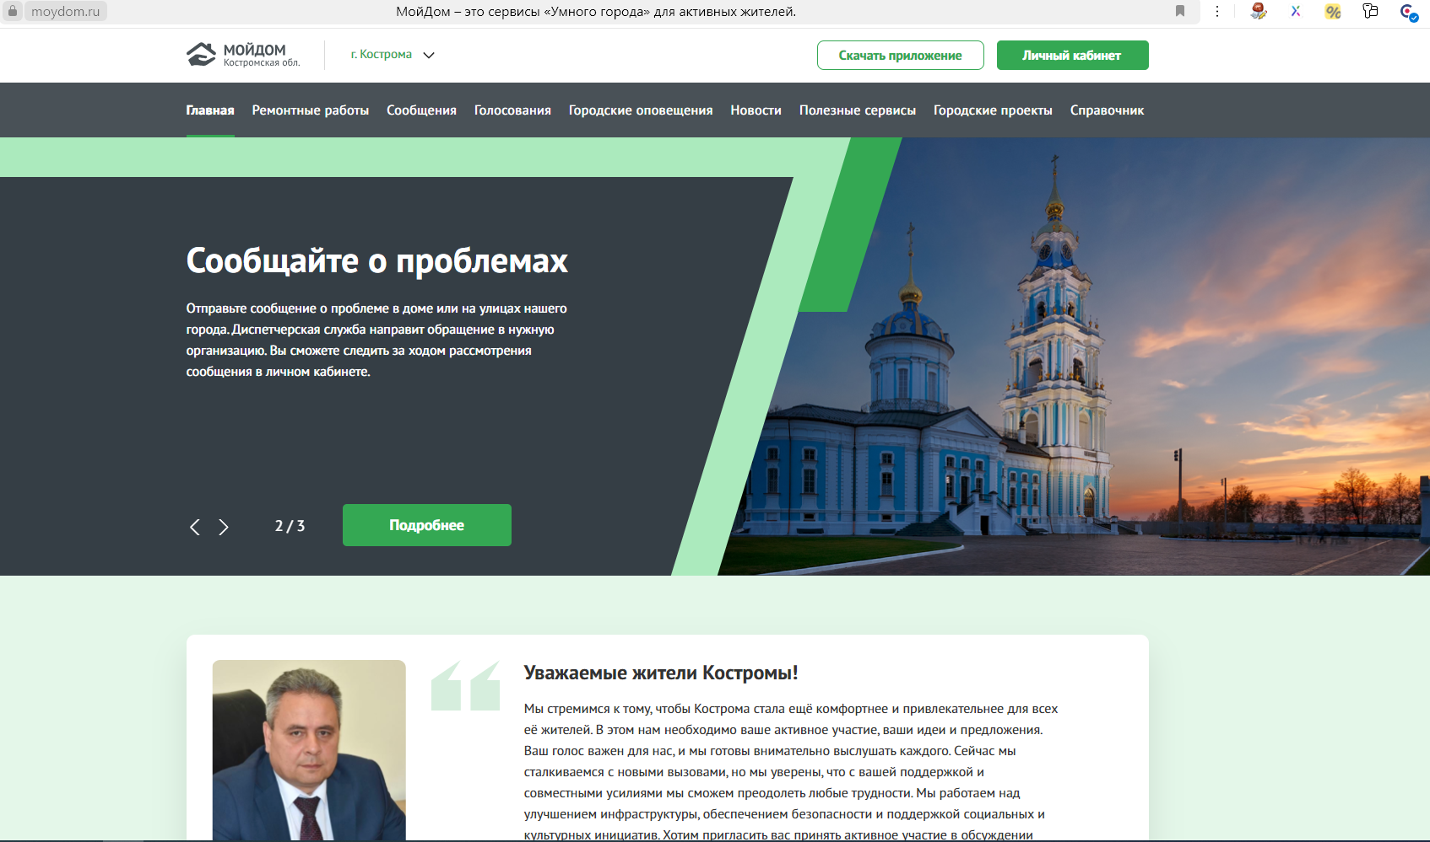
Муниципальный центр управления
Управление цифрового развития Администрации города Костромы
62 тысячи жителей города зарегистрировано
17400 обращений жителей
1500 городских оповещений и новостей различного характера

Slide 4
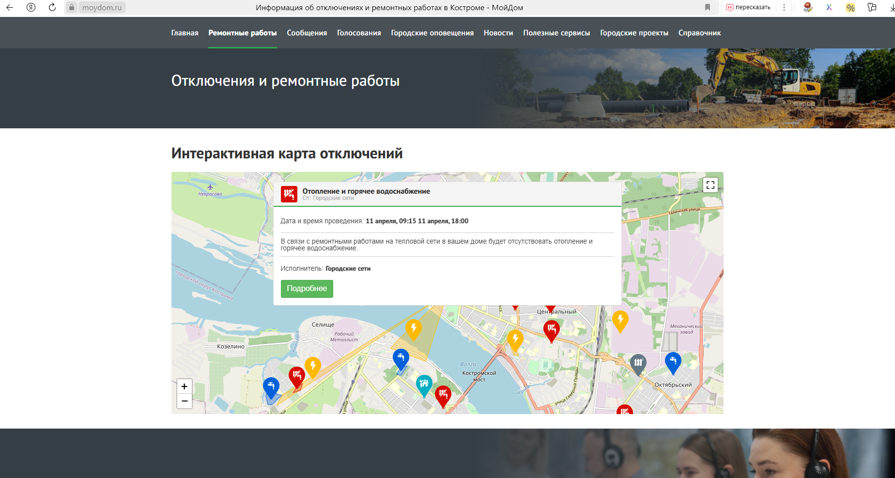
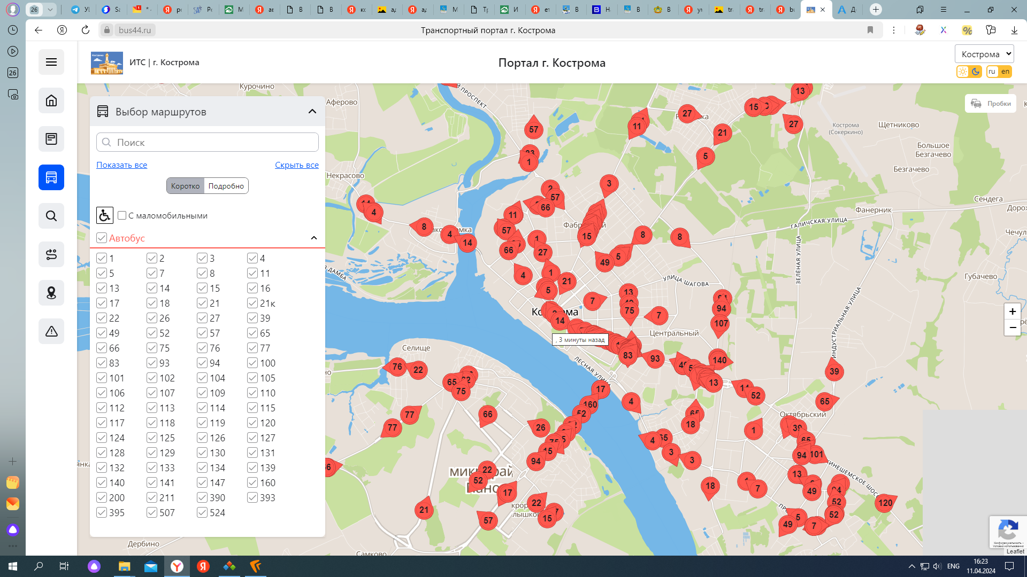
Геоинформационные сервисы
Управление цифрового развития Администрации города Костромы
Городской транспортный портал
Сервис по оповещению жителей об аварийных отключениях или ремонтах
Сервис мониторинга активности спецтранспорта

Slide 5
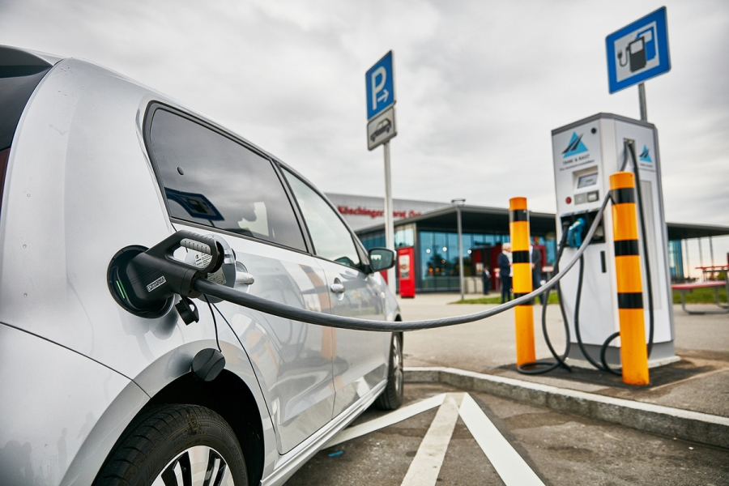
Электрозарядная инфраструктура
Управление цифрового развития Администрации города Костромы
5 электрозаправок
Пилотный проект
Стимулирование спроса на электрический автомобильный транспорт

Slide 6
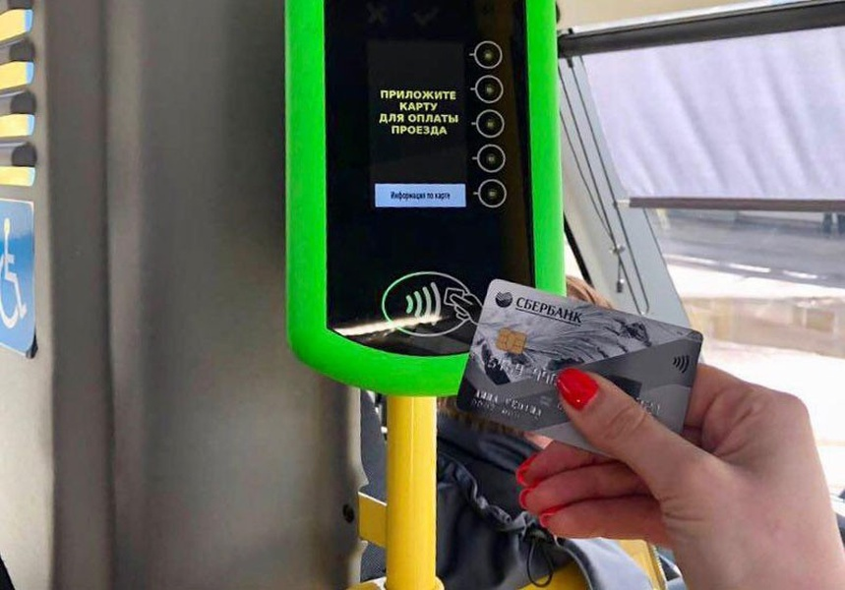
Безналичная оплата проезда в общественном транспорте
Управление цифрового развития Администрации города Костромы
Безналичная оплата
Инструментальный контроль
Удобство жителей

Slide 7
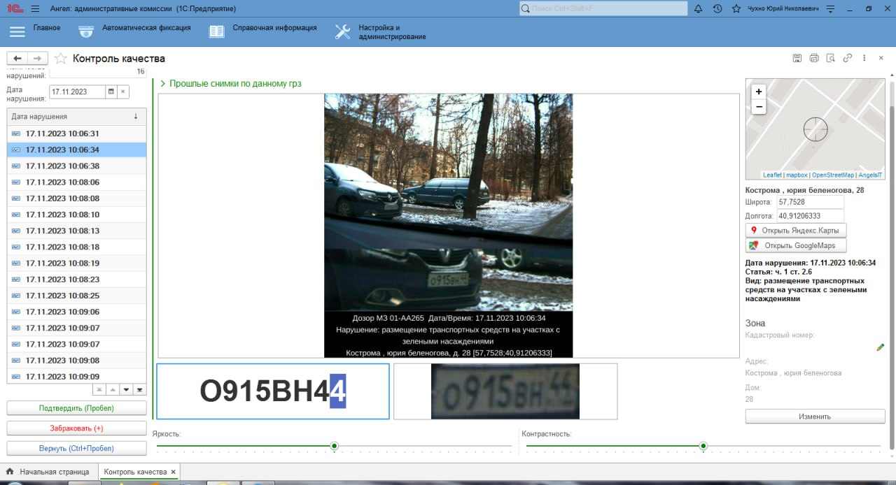
Автоматизация деятельности административной комиссии и контрольных органов
Управление цифрового развития Администрации города Костромы
Автоматическое выявление нарушений правил парковки
Фиксация, передача и формирование постановления
Интеграция с МВД и Почтой России

Slide 8
Планы 2024 года
Управление цифрового развития Администрации города Костромы
Умные остановки
Цифровая платформа по
учету отходов строительства
Умный перекресток
Система администрирования городского парковочного пространства

Slide 9

Основные проблемы
Управление цифрового развития Администрации города Костромы
Стандартизация требований к решениям умного города
Отсутствие целевого (централизованного/федерального) финансирования

Slide 10
Спасибо за внимание !
Управление цифрового развития Администрации города Костромы

